Slide 1



Participación Juvenil en la Gobernabilidad Compartida
José Labán Ghiorzo
Secretario(e) Nacional de la Juventud

Slide 2


“La Secretaria Nacional de la Juventud es el ente rector en materia de Juventud. Es el órgano de asesoramiento -adscrito al Ministerio de Educación - encargado de formular y proponer políticas de Estado en materia de juventud, así como promover y supervisar programas y proyectos en beneficio de las y los jóvenes”.
Base legal: Decreto Supremo N° 001-2015-MINEDU
José Labán Ghiorzo
Secretario(e) Nacional de la Juventud

Slide 3
SENAJU EN EL TIEMPO
2002
Ley 27802 de Creación del Consejo Nacional de la Juventud.
2007
Resolución Ministerial Nº 0406-2007-ED, la cual convierte la Dirección General en la Secretaría Nacional de la Juventud.
2007
Decreto Supremo N° 010-2007-ED, en el marco de la Ley de Modernización de la Gestión del Estado, el cual procedió a fusionar por absorción al Consejo Nacional de la Juventud al Ministerio de Educación, creando la Dirección General de la Juventud.
2008
Decreto Supremo N° 001-2008-ED, que modifica el Reglamento de Organización y Funciones del Ministerio de Educación. Con este Decreto se incluye a la Secretaría Nacional de la Juventud, y sus tres direcciones, en la estructura orgánica del Ministerio de Educación.
MARCO NORMATIVO DE LAS POLITICAS PUBLICAS EN MATERIA DE JUVENTUD
Decreto Supremo Nº 061-2005-PCM, la cual especifica los Lineamentos de la Política Nacional de Juventudes: Una Apuesta para Transformar el Futuro“.
Decreto Supremo Nº 027-2007-PCM, Políticas Nacionales de Obligatorio Cumplimiento En Materia De Juventud.
José Labán Ghiorzo
Secretario(e) Nacional de la Juventud

Slide 4

LA IMPORTANCIA DE LA JUVENTUD
de jóvenes del
mundo viven en
países en
desarrollo.
18%
LAC
El 42% de la población mundial
es menor a 25 años.
27%
Perú
José Labán Ghiorzo
Secretario(e) Nacional de la Juventud

Slide 5
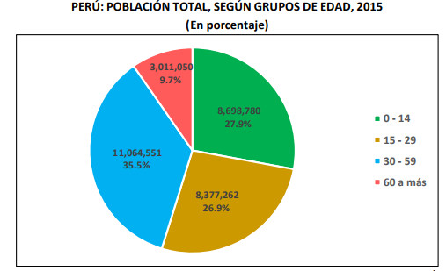
POBLACIÓN JOVEN EN PERÚ
A nivel nacional, para el año 2015 la población peruana es de 31 millones 151 mil 643 personas.
De este total, 8 millones 377 mil 262 son personas entre 15 y 29 años de edad
José Labán Ghiorzo
Secretario(e) Nacional de la Juventud

Slide 6
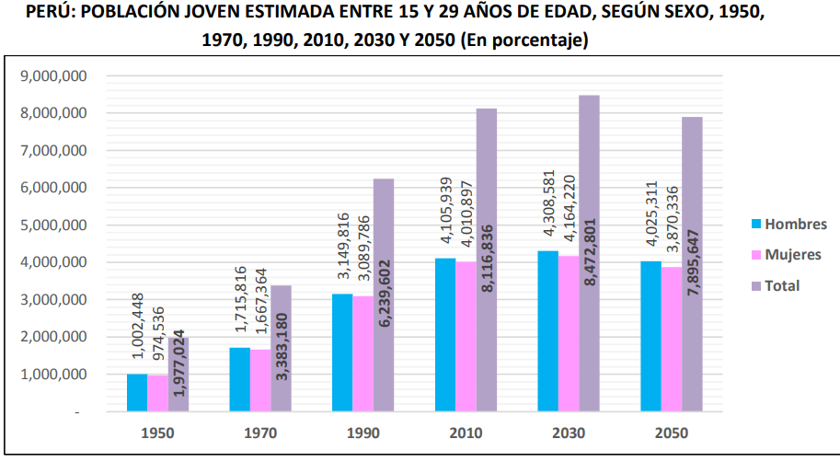
EVOLUCIÓN Y PROYECCIÓN DE LA POBLACIÓN JOVEN
José Labán Ghiorzo
Secretario(e) Nacional de la Juventud

Slide 7
RED SENAJU – ACTORES RELACIONADOS
CIUDADANO JOVEN
COREJUs, CPJ, CDJ
Organizaciones juveniles
SENAJU
Secretarios de Juventudes (Partidos, sindicatos)
Federaciones Universitarias / Institutos
ONGs
ANAPJ / ASAJPE
Comunidad Internacional (OIJ, Naciones Unida, etc.)
José Labán Ghiorzo
Secretario(e) Nacional de la Juventud

Slide 8
RED SENAJU – ACTORES RELACIONADOS
Jóvenes no organizados
Organizaciones juveniles
Consejos Distritales de Participación de la Juventud (CDPJ)
Consejos Provinciales de Participación de la Juventud (CPPJ)
Consejos Regionales de Juventud
José Labán Ghiorzo
Secretario(e) Nacional de la Juventud

Slide 9
ENFOQUE TRIFOCAL DE LA PARTICIPACIÓN JOVEN
Público Objetivo
Colaboradores
Iniciativa lideradas por ciudadanos
Trabajando con los jóvenes como BENEFICIARIOS
Abordando a los jóvenes como SOCIOS
Apoyando a los jóvenes como LÍDERES
José Labán Ghiorzo
Secretario(e) Nacional de la Juventud

Slide 10
ENFOQUE TRIFOCAL DE LA PARTICIPACIÓN JOVEN
Trabajando con los Ciudadanos como beneficiarios | 1) Son el público objetivo y deben estar adecuadamente informados. 2) En la documentación formal se aborda explícitamente problemática ciudadana.
Abordando a los ciudadanos como socios | Intervenciones colaborativas, dónde los ciudadanos son totalmente consultados e informados. Mutuo respeto y responsabilidad. Reconoce que los ciudadanos necesitan experiencia en este nivel antes de convertirse en líderes – una etapa a la que no todos desean / o podrán llegar.
Apoyando a los ciudadanos como líderes | Establecer intervenciones lideradas e iniciadas por ciudadanos Abrir espacios y mecanismos de participación formal dentro de las estructuras, sistemas y procesos existentes.
José Labán Ghiorzo
Secretario(e) Nacional de la Juventud

Slide 11
UNA SENAJU PARA TODOS
+participación +inclusión +investigación
2018
José Labán Ghiorzo
Secretario(e) Nacional de la Juventud

Slide 12

PLATAFORMA NACIONAL DE PARTICIPACIÓN JOVEN
Organizaciones Juveniles
COREJUs / CPJs / CDJs
Universidades
Partidos Políticos
ONGs
17 Grupos de Trabajo
Sectores
Nombra sectorista
Recoger opiniones e incorporarlas
Proponer proyectos
Opinar sobre Políticas públicas y presentar propuestas
ODS se desagregan en indicadores
SENAJU
Facilita el proceso
José Labán Ghiorzo
Secretario(e) Nacional de la Juventud

Slide 13
RED DE EXCELENCIA
Promover la incorporación del talento joven y profesional al sector público
Becario de Alto nivel
Universitarios
Estado
Otorgar tiempo por tres meses
Realiza actividades con mentor asignado
  SENAJU
  Servir
  Cooperante
  PCM
  Partidos Políticos
  Cada sector asigna 20 – 25 espacios
  Acreditación mediante resolución o similar
Convoca, Selecciona y monitorea
Mejores becarios = Beca Postgrado
¿Podremos hacerlo con el sector privado?
Sí

Slide 14
RED DE EXCELENCIA
Promover la incorporación del talento joven y profesional al sector privado
Becario de Alto nivel
Universitarios
Empresa
Privada
Otorgar tiempo por tres meses
Realiza actividades con mentor asignado
  SENAJU
  Cooperante
  Cada empresa asigna espacios para programas de becarios.
Convoca, Selecciona y monitorea
Mejores becarios = Beca Postgrado

Slide 15
PARLAMENTO JOVEN PARA PARTIDOS POLÍTICOS
Fortalecimiento de la participación de los jóvenes de partidos políticos
Jóvenes de Partidos Políticos
Parlamento
Otorgar tiempo por seis meses
Generan propuestas en un modelo de parlamento
  SENAJU
  Cooperante
  Congresistas que participan del programa y abogan por las propuestas de los jóvenes.
Convoca y monitorea
Formación Política

Slide 16
OTROS PROYECTOS EN PROCESO DE DISEÑO
Youtuber Ciudadano
Liga Nacional de Debate
Crowdworking Space
Premio Nacional de la Juventud
Tarjeta Joven
José Labán Ghiorzo
Secretario(e) Nacional de la Juventud

Slide 17
DESARROLLAREMOS:
01
Ciudadanía
Ciudadanos involucrados ejercerán responsablemente su ciudadanía
Desarrollo Personal y Profesional
Nuestros programas e iniciativas fortaleceran el rol del joven en la vida públlica y privada
02
03
Organizaciones Juveniles
Nuestras alianzas e iniciativas fomentaran la formailización y el registro nacional de organizaciones juveniles
04
Visibilidad
Nuestras iniciativas fomentaran la visibilidad de la importancia de los jóvenes y su desarrollo en la sociedad
José Labán Ghiorzo
Secretario(e) Nacional de la Juventud

